Slide 1
Методичне об’єднання вчителів початкових класів

Slide 2
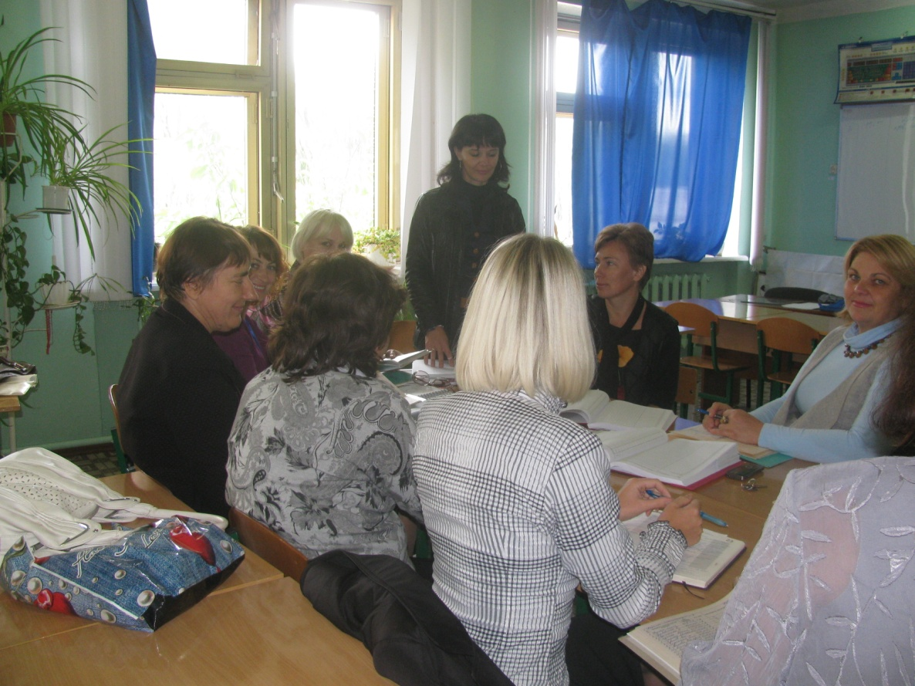
Працює над науково-методичною проблемою:
“Впровадження інтерактивних форм і прийомів в організацію навчання учнів.”
На засіданнях методичної комісії вчителі початкових класів вивчали нормативно-правові документи щодо організації навчально-виховного процесу, ділились досвідом роботи з різних навчальних предметів, демонстрували різноманітні наочні посібники.

Slide 3
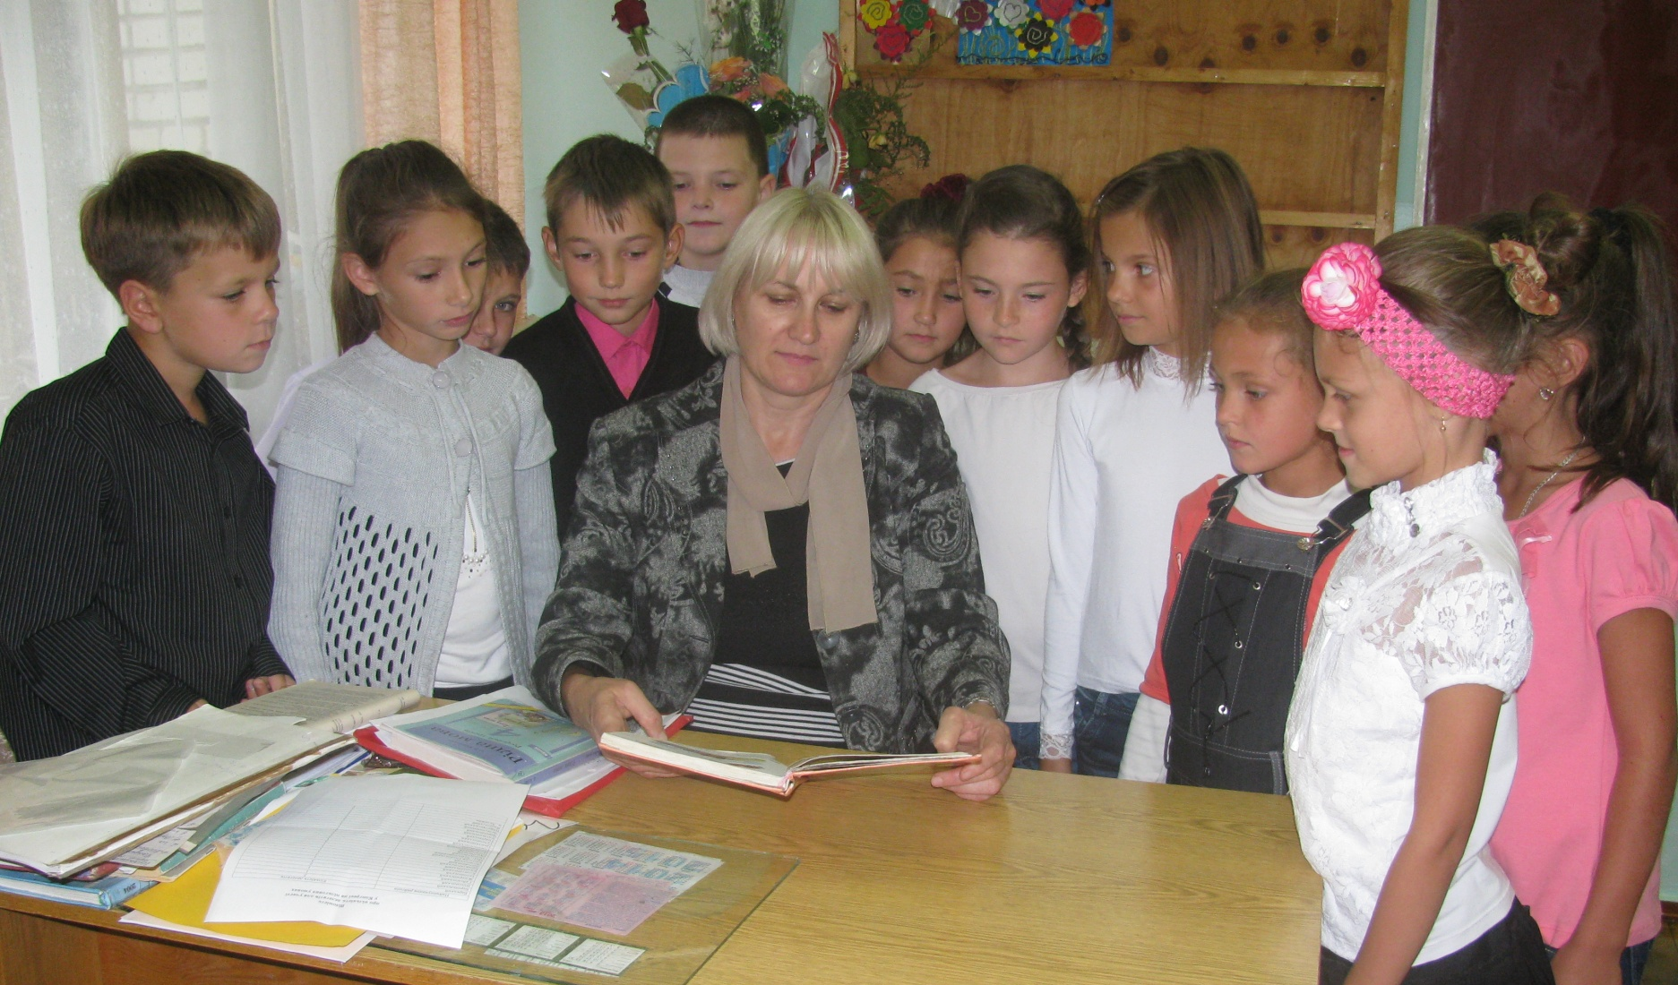
Члени методичного об’єднання:
Мисько Галина Семенівна – учитель вищої категорії, старший вчитель, 34 роки педагогічного стажу.
Тема по самоосвіті: “Використання інтерактивних технологій з метою розвитку творчої особистості.”

Slide 4
Терепа Лідія Пилипівна – учитель вищої категорії, старший вчитель, 31 рік педагогічного стажу.
Тема по самоосвіті: “Розвиток пізнавальної діяльності на уроках читання

Slide 5
Засядівко Лариса Аркадіївна-старший вчитель, 22 роки педагогічного стажу .
Тема по самоосвіті: “Розвиток пізнавальних інтересів молодших школярів.

Slide 6
Майборода Юлія Миколаївна –13 років педагогічного стажу.
Тема по самоосвіті: Розвиток мислення та фантазії на уроках читання

Slide 7
Кирієнкова Інна Валентинівна – учитель вищої категорії, старший вчитель, 27 років педагогічного стажу.
Тема по самоосвіті: “Впровадження інтерактивних форм і прийомів в організацію навчання учнів

Slide 8
Суслова Валентина Петрівна - учитель вищої категорії, 32 роки педагогічного стажу.
Тема по самоосвіті: “Активізація розумової діяльності”

Slide 9
Гудзь Вікторія Василівна – спеціаліст, 23 роки педагогічного стажу.
Тема по самоосвіті: “Розвиток креативного мислння молодших школярів”

Slide 10
Попик Нталія Володимирівна – вчитель першої категорії, 22 роки педагогічного стажу.
Тема по самоосвіті: Формування колективних взаємовідносин дітей молодшого шкільного віку

Slide 11
Вітряк Алла Анатоліївна – вчитель вищої категорії, старший вчитель, 24 роки педагогічного стажу.
Тема по самоосвіті: Використання інтерактивних прийомів навчання на уроках

Slide 12
Виховний захід у 3-А класі “До нас прийшло Різдво.”
Вчитель Мисько Галина Семенівна

Slide 13
Урок української мови у 3-А класі на тему “Суфікс.” Вчитель Мисько Галина Семенівна.

Slide 14
Виступ психолога Леденьової В.В. на тему: “Виховання гіперактивної дитини.”

Slide 15
Виховний захід “Родинне свято”. Класний керівник Засядівко Лариса Аркадіївна.

Slide 16
Свято букваря у 1-А класі. Класний керівник Терепа Лідія Пилипівна

Slide 17
Свято “Стрітення”у перших класах. Терепа Лідія Пилипівна і Кірієнкова Інна Валентинівна.

Slide 18
Участь учнів початкових класів у математичному конкурсі “КЕНГУРУ”.

Slide 19
Психолого-педагогічний консиліум за участю вчителів початкових класів на тему “Адаптація учнів початкових класів до навчання у середній школі.”

